Slide 1
Тема: Содействие профессиональному самоопределению обучающихся ( опыт Рубцовского образовательного округа по достижению показателей Комплексного плана мероприятий по повышению качества математического и естественно-научного образования в Алтайском крае на период до 2030 года)
Руководитель МО учителей ЕНД Рубцовского округа: Ветлугина Л.И.

Slide 2
Реализация углубленного изучения ЕНД в школах Рубцовского образовательного округа (на основе предоставленной информации)
г. Рубцовск (биология и химия);
Рубцовский район( биология);
г. Змеиногорск(биология и химия) ;
Змеиногорский район(биология и химия);
Поспелихинский район (биология);
Краснощековский район(биология, физика);
Егорьевском район (биология, химия, физика);
Волчихинский район (биология, химия);
Угловский район (биология, химия);
Третьяковский район (биология и химия).

Slide 3
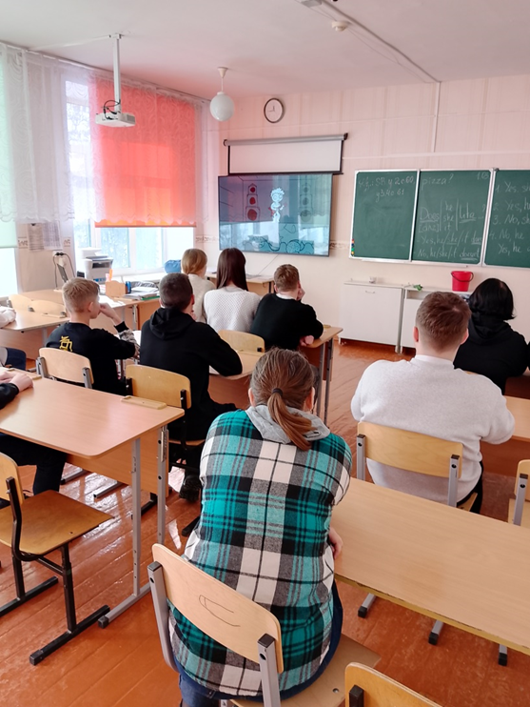
Школьные внеурочные курсы по ЕНД и профессиональное самоопределение учащихся взаимосвязаны. Реализуемые школьные курсы внеурочной деятельности и факультативы
«Многообразие живых организмов» 9 кл
«Основы общей биологии» 9 кл
«Трудные вопросы биологии» 11 кл
«Современные агробиотехнологии» 11 кл
«Избранные вопросы биологии» 10/11 «Естественно-научная грамотность»5-8
«Биология в вопросах и ответах» 5-6 кл
«Живая лаборатория»8-9 кл
«Практикум по биологии» 10-11 кл
«Занимательная химия» 8-9 кл
«Химия в повседневной жизни» 9 кл
«Экологическая грамотность» 7-8 кл
«Экоглобус» 5-9 кл
«Практическая география» 9 кл
«Живая планета» 7-8 кл
«Сложные вопросы биологии»
«Я работаю в химической лаборатории»
«Функциональная грамотность» 5-9 кл и др.

Slide 4
Мероприятия
Предметные недели (Змеиногорский район, Рубцовский район);
Проведение школьных и городских олимпиад по предметам биология и экология, г.Рубцовск ;
Проведение районной научно-практической конференции «Интеллектуал» г.Рубцовск и Рубцовский район, секция ЕНД.
Районный командный конкурс «Чемпионат по функциональной грамотности» для 5-8 классов.
Мероприятия по популяризации ЕНО в ЦО «Точка роста» в Рубцовском районе
Реализация проекта «ТЫ+Я=ИНЖЕНЕРИЯ» в Змеиногорском районе.
«День самоуправления» все школы округа
Школьные мероприятия по самоопределению для учащихся

Slide 5
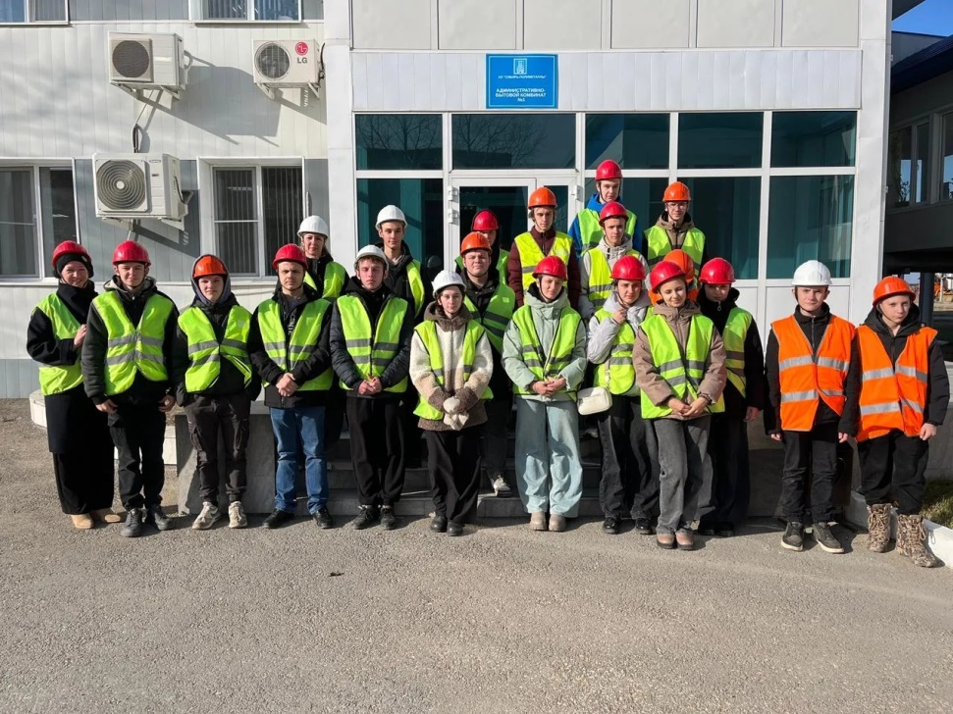
Профессиональное самоопределение через организацию учебных экскурсий «Сибирь – Полиметаллы» , обогатительная фабрика в г.Рубцовске

Slide 6
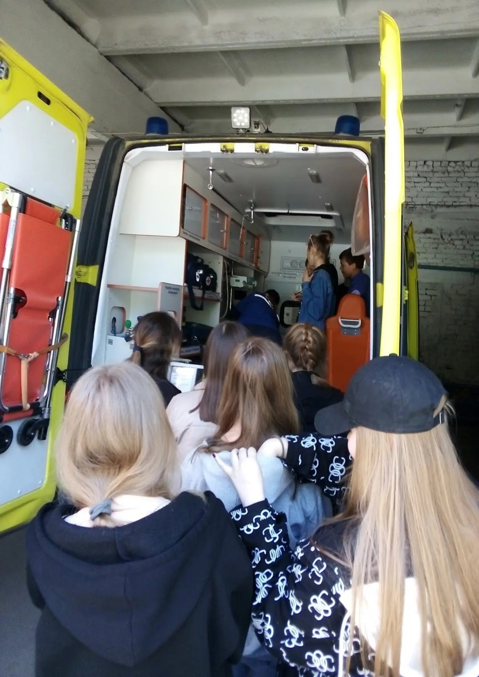
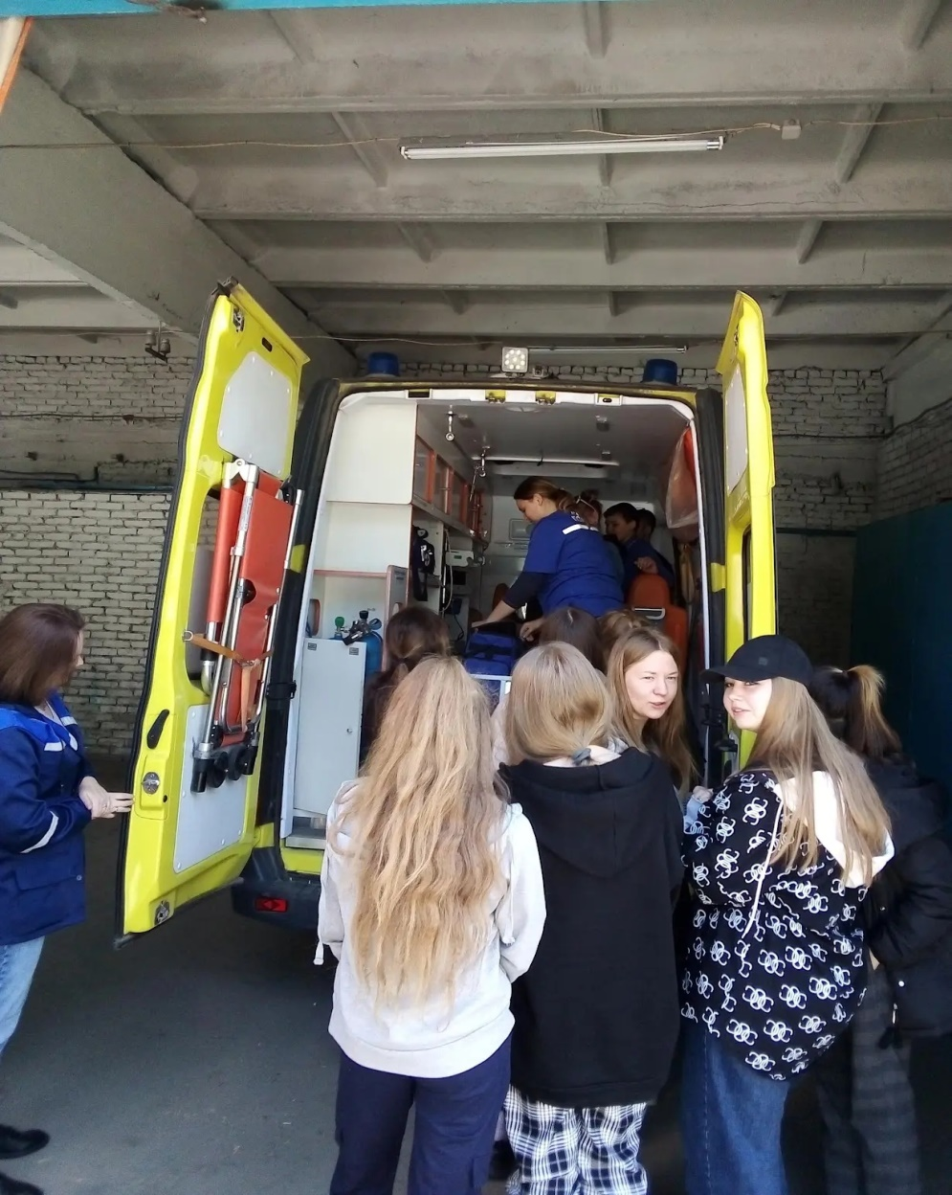
Профессиональное самоопределение Посещение станции «Скорой помощи» г.Рубцовск

Slide 7
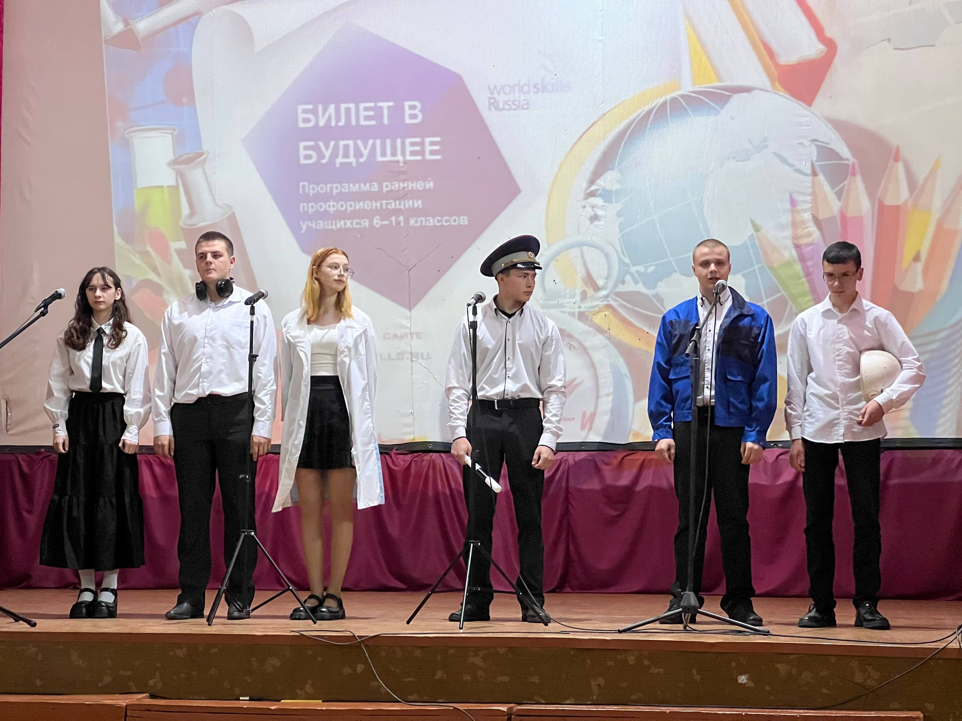
Реализация программы «Билет в будущее»

Slide 8
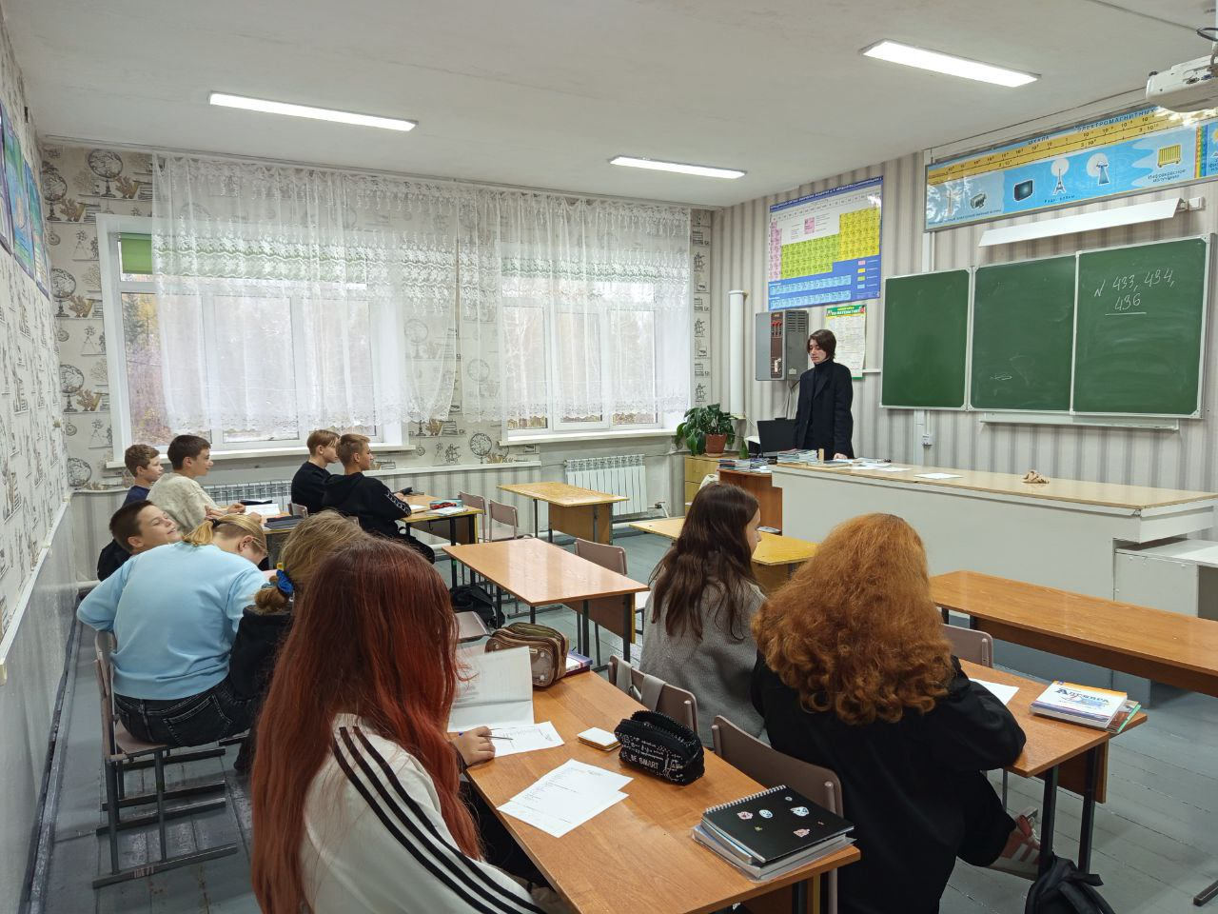
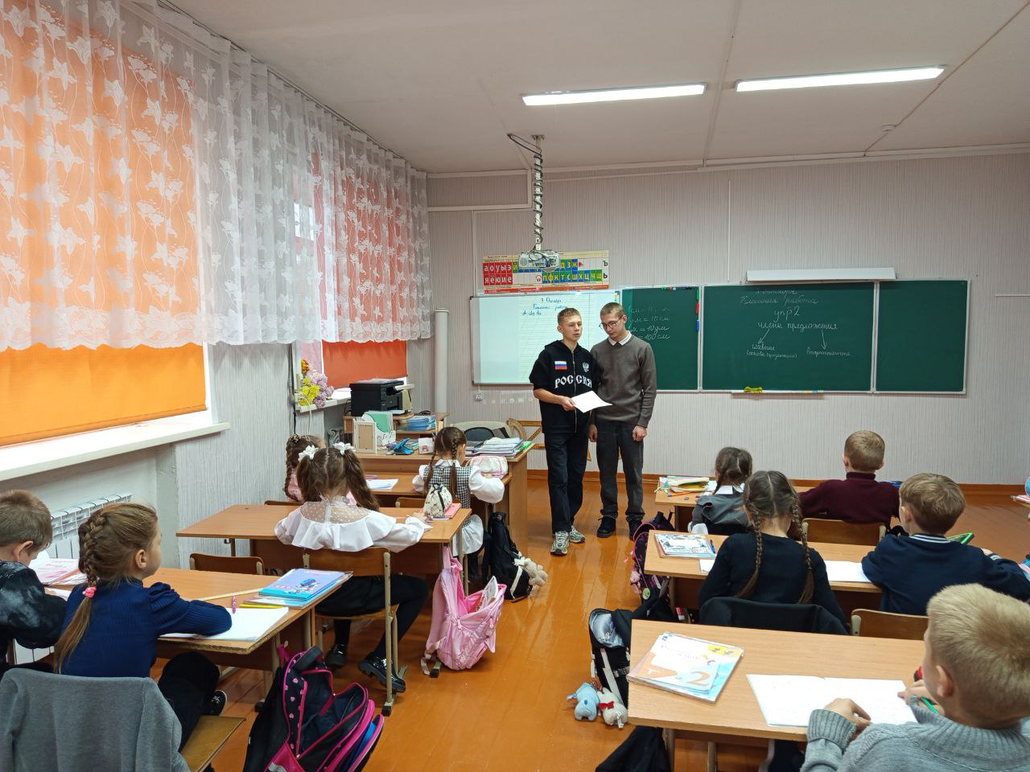
«День самоуправления» (циклы профессиональных проб на базе школ)»

Slide 9
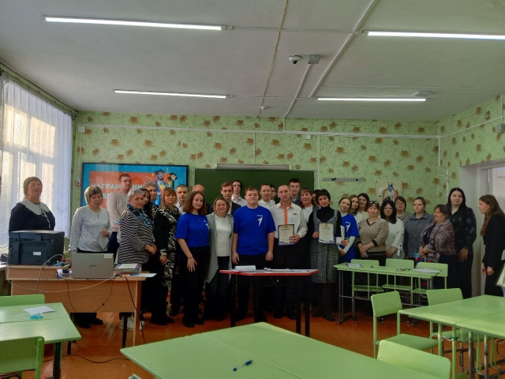
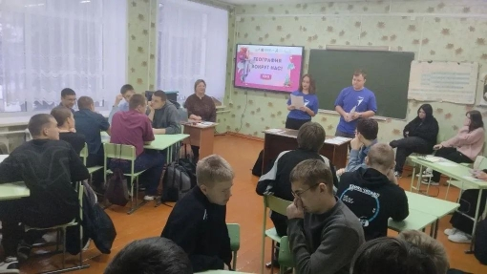
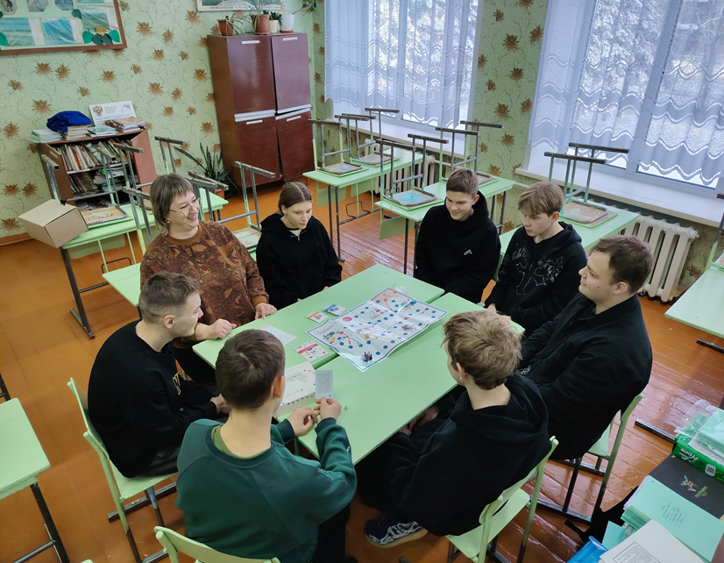
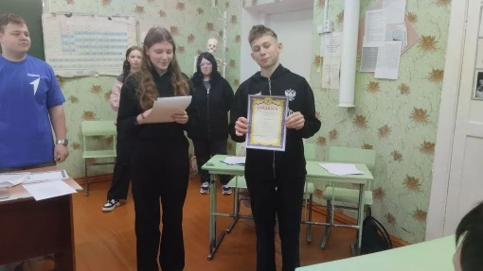
Реализация проекта «ТЫ + Я = ИНЖЕНЕРИЯ» в Змеиногорском районе

Slide 10
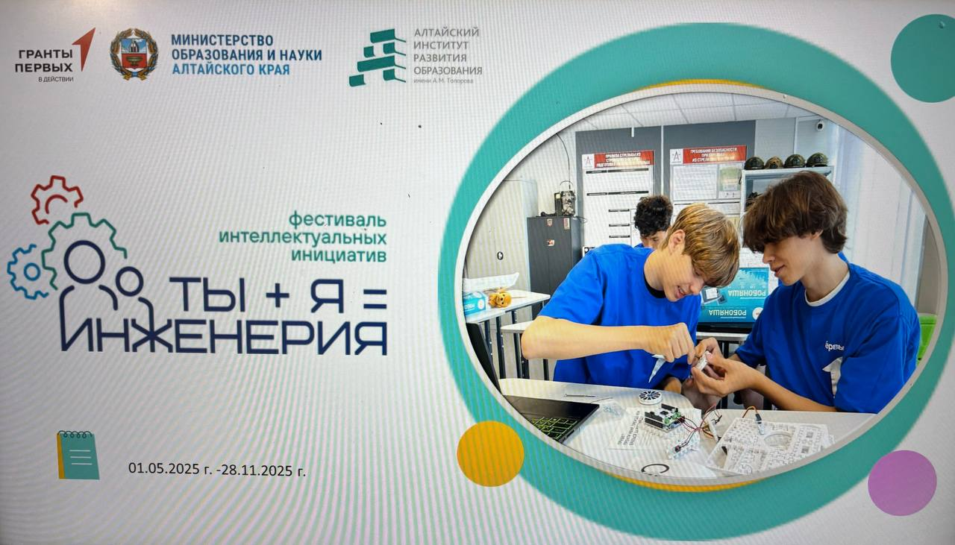
Методическая выставка
«Опыт реализации проекта
«ТЫ+Я = ИНЖЕНЕРИЯ»
в МБОУ «Барановская СОШ» 2025-2026 учебный год Формируем «Технологический суверенитет» страны

Slide 11
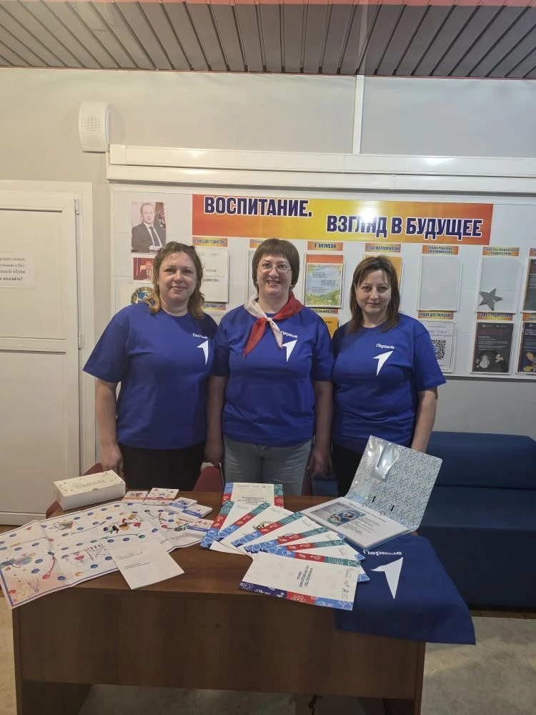
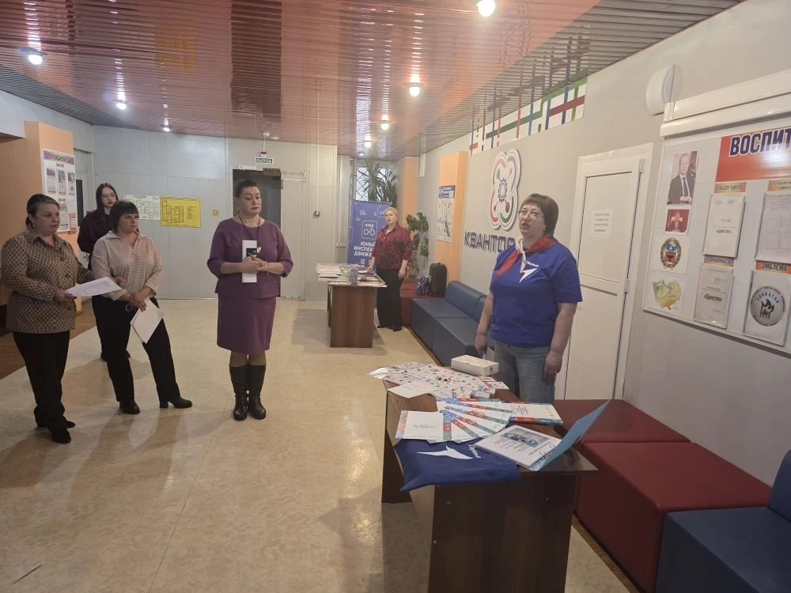
Защита методический выставки проекта «ТЫ+Я=ИНЖЕНЕРИЯ»

Slide 12
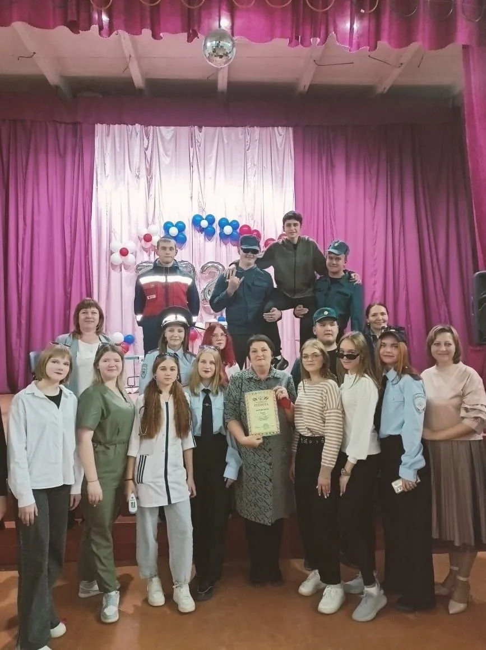
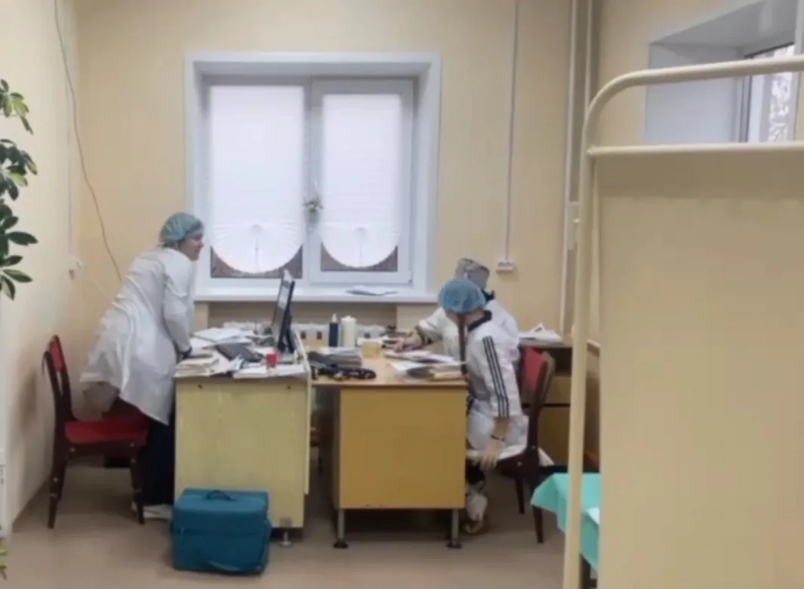
Школьные мероприятия, способствующие самоопределению учащихся

Slide 13
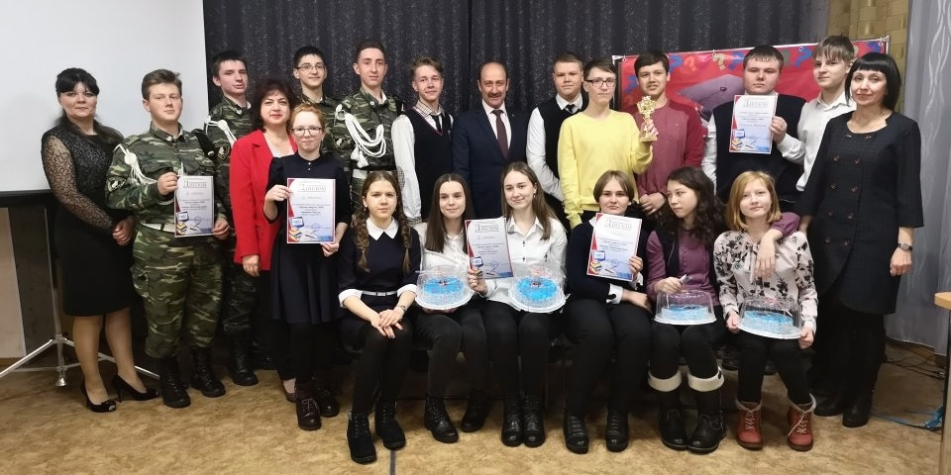
Конференция исследовательских и творческих работ «Интеллектуал» г. Рубцовск и Рубцовский район

Slide 14
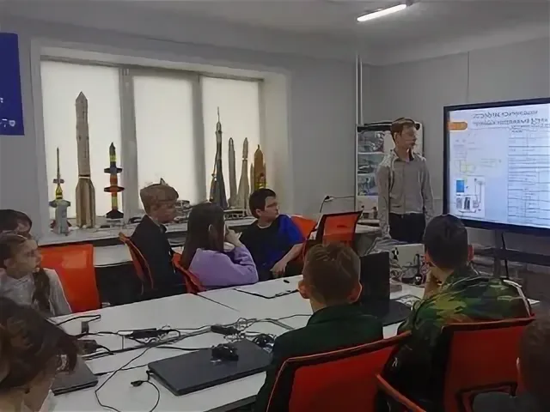
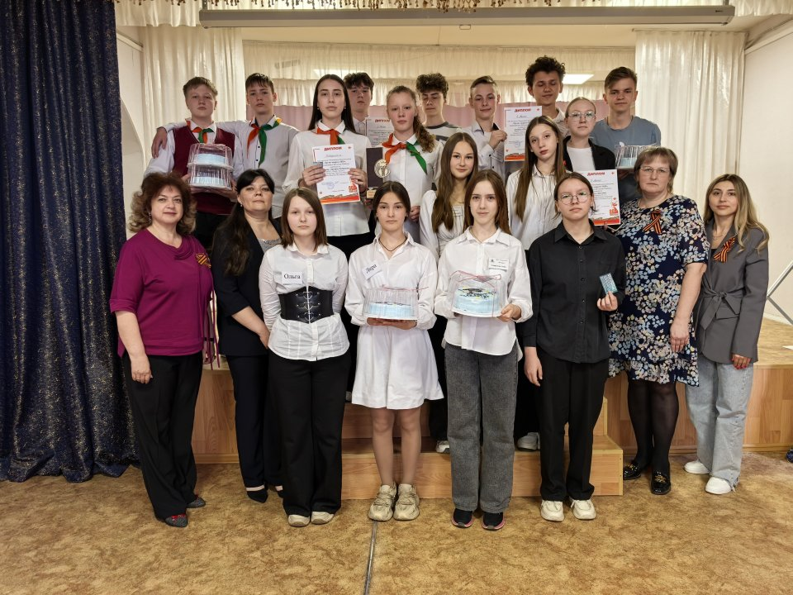
Конференция «Интеллектуал»

Slide 15
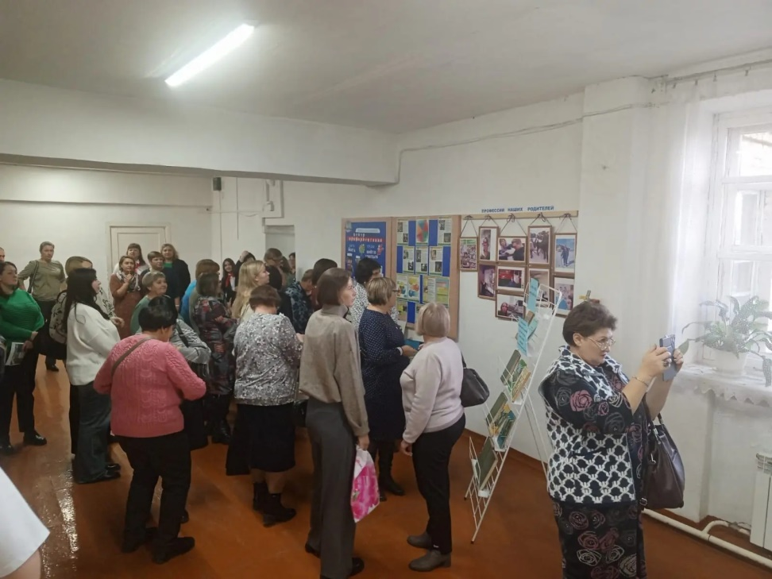
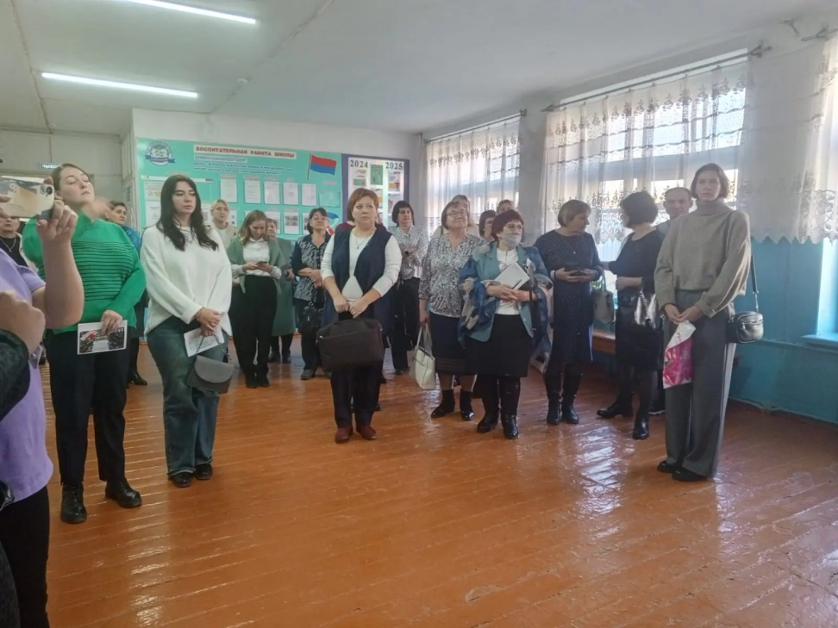
Межрайонная стажерская практика в рамках реализации проекта «Школа Минпросвещения» по направлению Профориентация» по теме: «Наше будущее в наших руках: профориентация учащихся МБОУ «Барановская СОШ»

